Slide 1
贵州行
---初二（18）班 陶歆

Slide 2
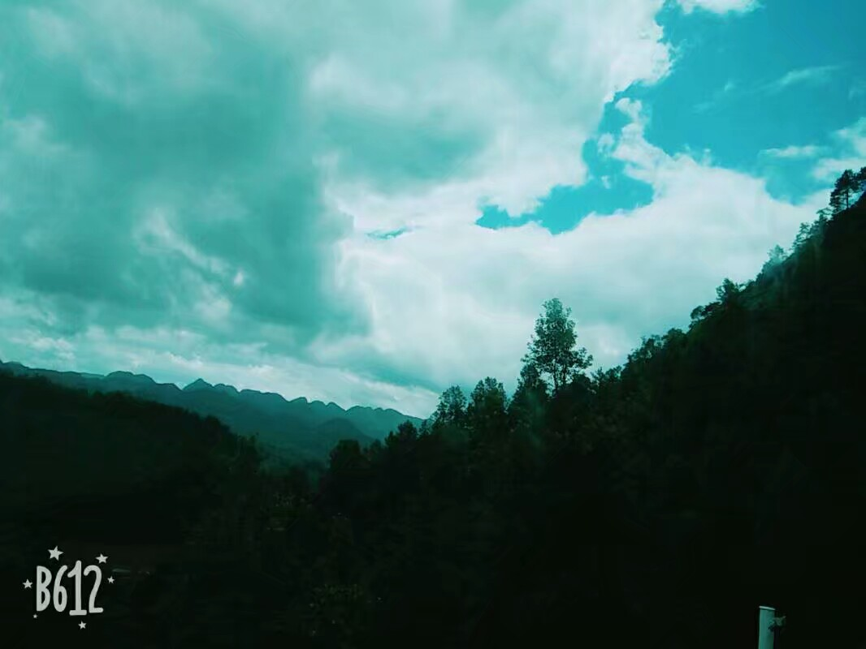

Slide 3
白云层层叠叠天空好像离我们很远又好似很近仿佛近在咫尺远在天涯，空气很清新天之下的我们显得如此渺小，连思想都变得虚无缥缈起来了。

Slide 4
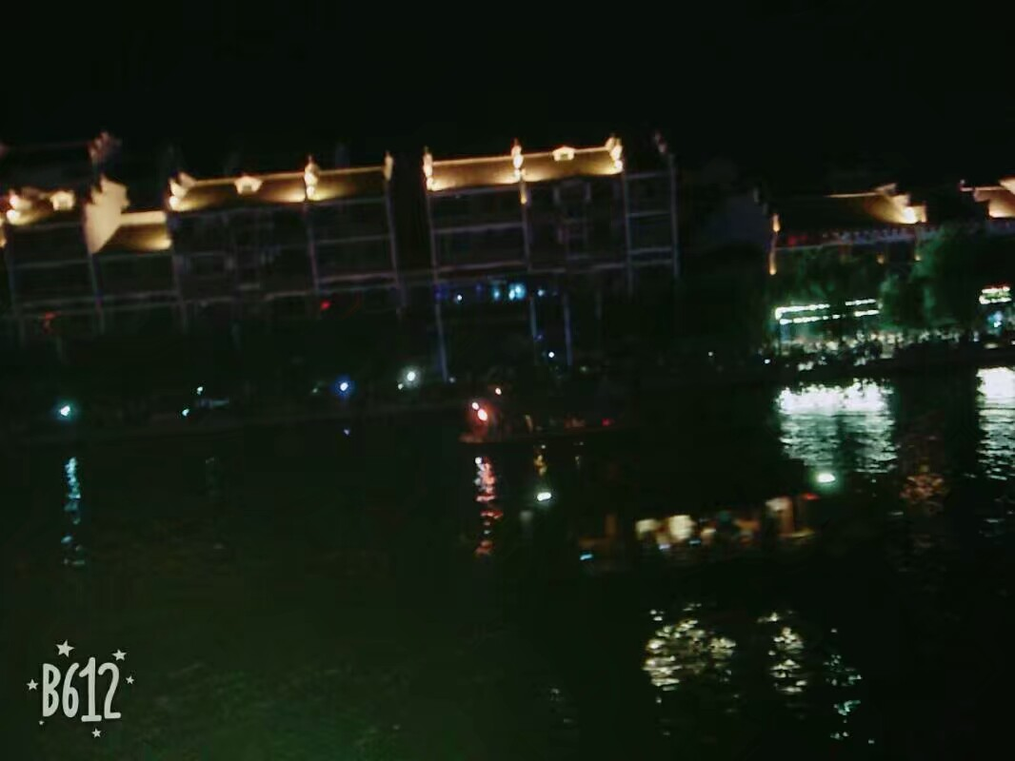

Slide 5

镇远古镇是贵州省黔东南苗族侗族自治州镇远县名镇，位于舞阳河畔，四周皆山。河水蜿蜒，以"S"形穿城而过，北岸为旧府城，南岸为旧卫城，远观颇似太极图。两城池皆为明代所建，现尚存部分城墙和城门。城内外古建筑、传统民居、历史码头数量颇多。镇远古镇交通方便区位优越，湘黔铁路、株六复线、320国道、沪昆高速公路穿境而过，距铜仁、湖南芷江和贵飞机场分别为90公里、170公里、270公里。县境东界湖南新晃，南临三穗、剑河，西毗施秉，北接岑巩和铜仁地区的石阡，素有"滇楚锁钥、黔东门户"之称。镇远历史悠久，自秦昭王30年(公元前277年)设县开始至今已有2281年的历史，其元代清代为道、府所在地达700多年之久。

Slide 6
镇远古镇夜晚的风景，那晚很凑巧，古镇停电了，除了河灯以及路灯的点点星芒点缀着整个小镇倒映在护城河中，只有人流如织，晚风依旧。

Slide 7
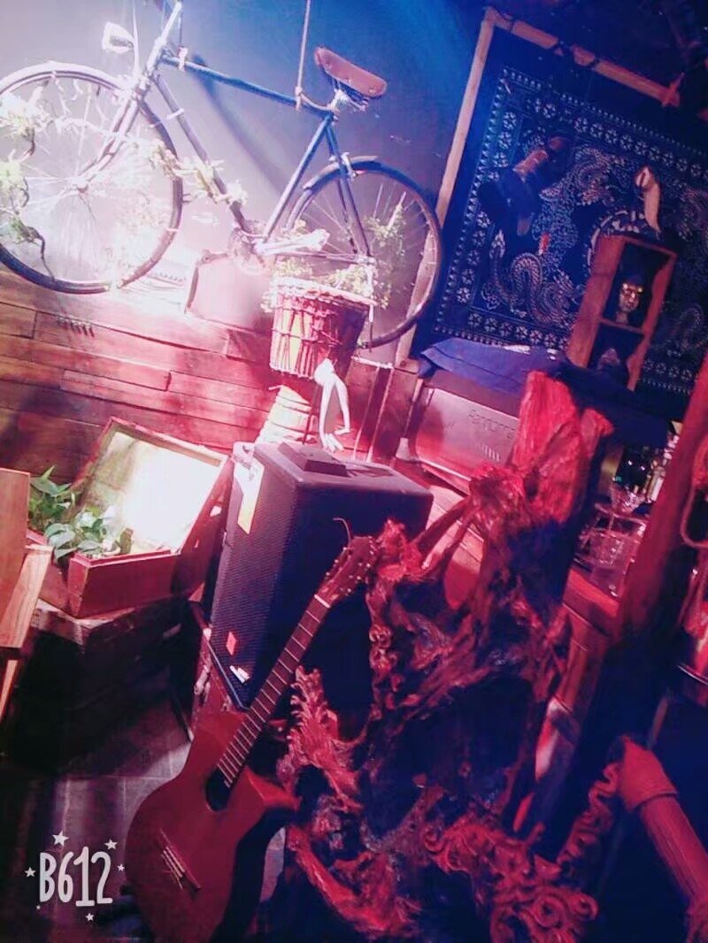

Slide 8
这家酒吧充满着七八十年代的古朴韵味儿，在这里我们仿佛穿越了时间的距离来到摇滚情歌流行的上世纪，一杯不烈的酒，却沉淀了两代人的爱恨离别；一首高昂的情歌，诉说着那相思的愁苦；一张蒙尘的旧照，铭刻的是一段刻骨铭心的往昔。在这里的每件物品，都是父辈人年轻的回忆。

Slide 9
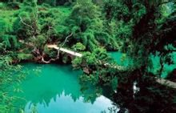
小七孔景区位于贵州荔波县西南部,距县城28公里,至麻尾火车站36公里。景区北首有一座建于道光15（1836）年的小七孔古桥，景区之名由是得之。小七孔景区在宽仅1公里、长12公里的狭长幽谷里，集洞、林、湖、瀑、石、水多种景观于一体，玲珑秀丽，令游客耳目常新，有“超级盆景”的美誉。现已经向游客开放的景点有铜鼓桥、小七孔古桥、涵碧潭、拉雅瀑布、68级跌水瀑布、野鸭池、龟背山、一龙戏九珠、飞云洞、野猪林、水上森林、天钟洞、鸳鸯湖、卧龙潭、卧龙河生态长廊漂游等。
这座漂亮的古石桥有四个美丽的神话故事。其中一个故事说，远古时候有一个名叫阿吉的瑶族的小伙子，他的右手只有一个指头，但是这个独指却有神奇的威力，能把坚硬如钢的岩石戳成烂泥一般绵软，更奇的是，过上一夜岩石又能恢复其坚硬本性。阿吉的寨子有七位天仙一般美丽的姑娘。阿吉和七位姑娘看见乡亲们为涵碧潭所阻，不能到对岸去赶场和耕种，便决心在涵碧潭上合力修建一座石桥。他们来到板崤山下，阿吉用独指戳石头，姑娘们便用变软的石头捏砌成桥，一个姑娘负责砌一孔。他们戳呀堆呀捏呀，一口气干了七七四十九天，终于堆捏成了一座七孔石桥。因五里之外另有一座大七孔石桥，本桥遂名小七孔桥。又因这座桥是由七位姑娘捏砌成的，所以它还有一个别称叫“七姑桥”。此桥看似单簿，但几百年来它经过多次洪水冲击却泰然屹立，迄今完好无损，可见其建筑工艺的精妙。

Slide 10

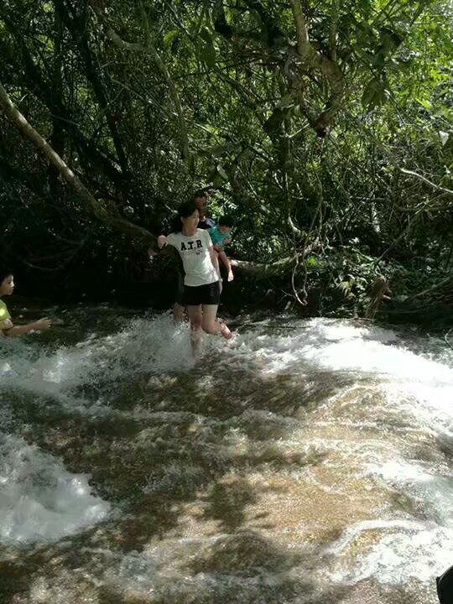
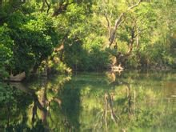
此景是小七孔的水上森林。顾名思义，是一座坐落在溪流中的原始森林。来这里的无论是大人或孩童都返璞归真，穿着凉鞋拖鞋甚至赤脚踏入水中，感受溪流冲刷肌肤的凉爽，呼吸着天然氧吧的空气，与大自然近距离接触，融情于景，放飞自我。

Slide 11
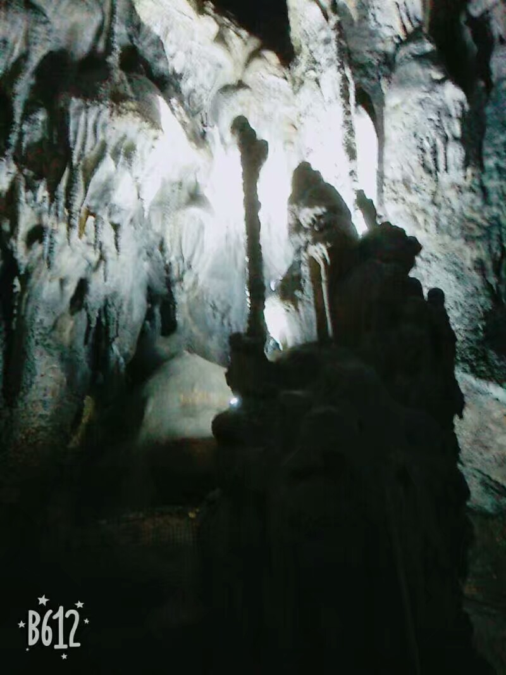

Slide 12

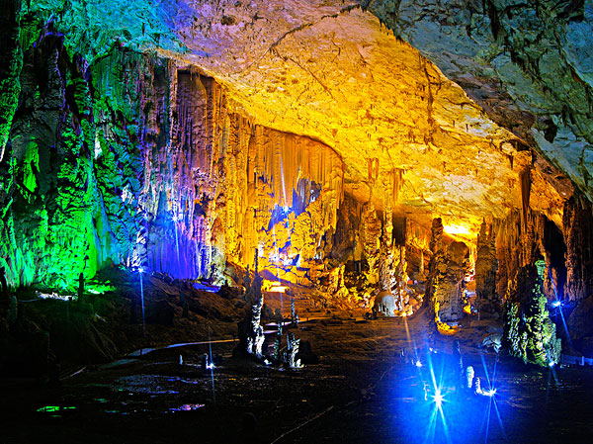
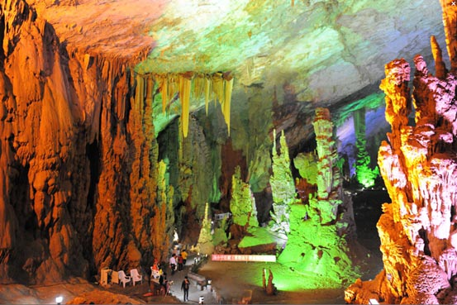
溶洞长6.6公里，最宽处175米，相对高差150多米，全洞容积达 500万立方米，空间宽阔，有上、中、下三层，洞内有40多种岩 溶堆积物，显示了溶洞的一些主要形态类别。根据不同的景观 和特点，分为迎宾厅、讲经堂、雪香宫、寿星宫、广寒宫、灵霄殿、十万大山、塔林洞、金鼠宫、望山湖、水乡泽国等景区 区，有47个厅堂、150多个景点。洞内有各种奇形怪状的石柱、石幔、石花等，组成奇特景观，身临其境如进入神话中的奇幻世界。最大的洞厅面积达3万多平方 米。每座厅堂都有琳琅满目的钟乳石，大的有数十丈，小的如嫩竹笋，千姿百态。还有玲珑剔透、洁如冰花的卷曲石。霸王盔、玉玲珑、双鱼赴广寒、水母石、碧眼金鼠等景观，形态逼真，五彩缤纷。特别是那高17米的“银雨树”，挺拔秀丽，亭 亭玉立于白玉盘中，人人赞叹。

Slide 13
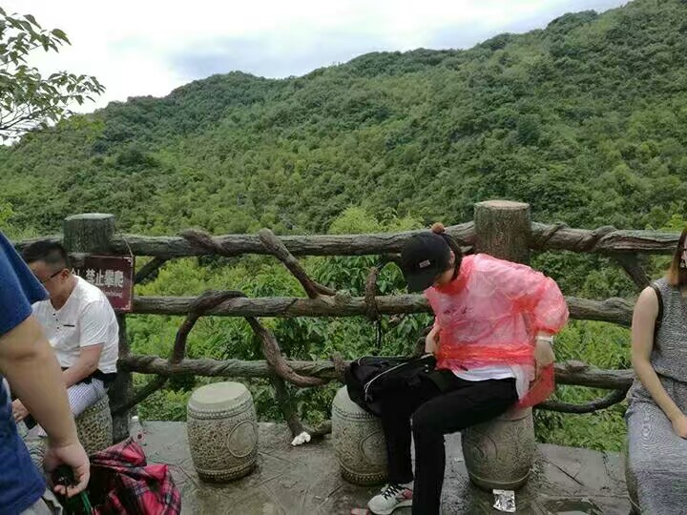

Slide 14

溶洞里面风光无限，有奇形怪状，千奇百怪模样的石笋与钟乳石。有人猜测，这是深海下的遗迹，被海水浸泡千万年才得以重见光明，得自然的鬼斧神工化成；有人说，这可能是许久以前美人鱼居住的海王宫，才有那么多精致绝伦的雕塑。那么多令人匪夷所思的存在，无一不在诉说着自然的神奇与时间的神秘。比如左图，便是自然形成的女巫石像，谁又能够否认在千万年前的海底没有存在着深海文明吗？

Slide 15

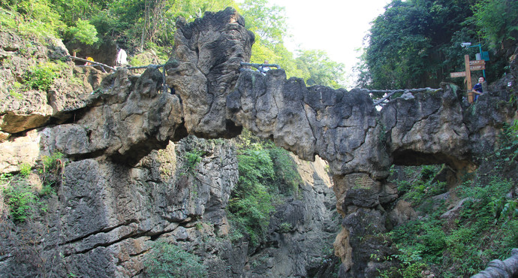
在冒水塘上方就是桥上桥上桥，听着它的名字是不是很奇特。它不像其他的天生桥，是一个完整石头，此桥是由三截构成。左右各一截，是从悬崖伸出的石头，构成桥梁左右部分。怪就怪在中间那块巨石。它仿佛从天而降的的楔子，这个楔子又恰恰是上大下小的形状，而下坠插入的地方，又恰恰是桥梁中间的空档。插入中间的巨石，并不全是实心，中空；可通行人，于是形成桥上之桥。

Slide 16
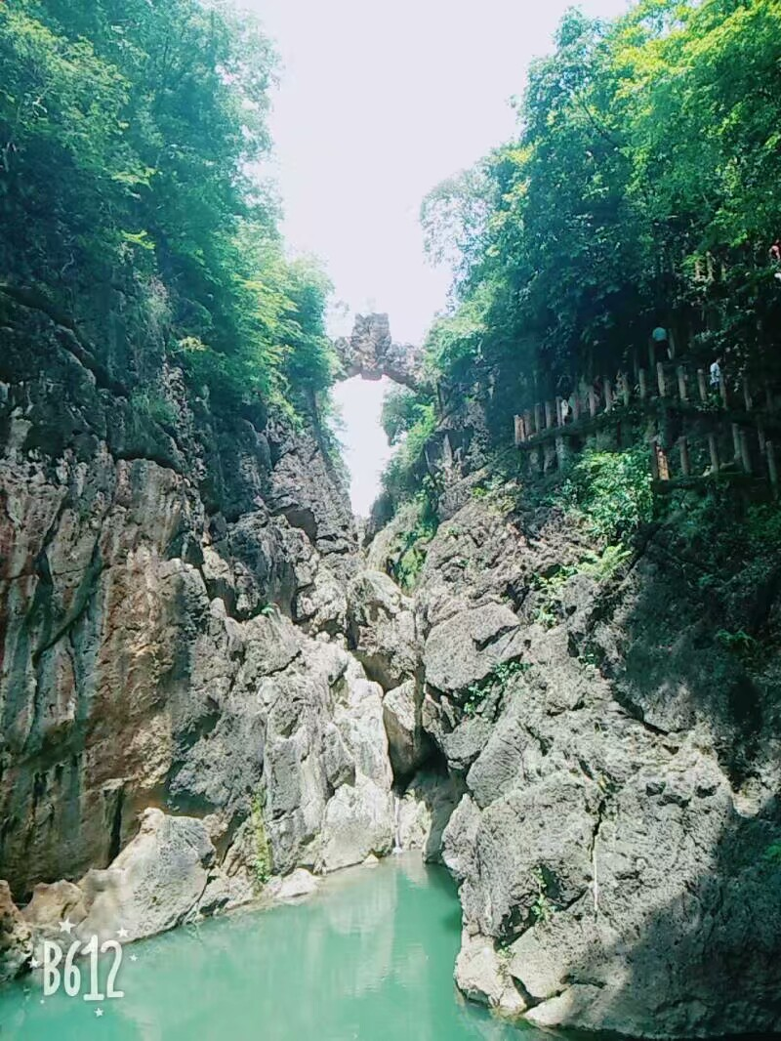
桥上桥，让人遐想联翩的名字。初见。或许还真的以为就字面意思两座桥上下跨在一起呢。其实不然。不过也确实一座桥在上一座在下。上面的是石桥，厚重短小，横跨在一线天上。下面的则是木桥，蜿蜒着长长的一条盘在石壁上，游人从上而下，边走边欣赏着沿路的美景。

Slide 17
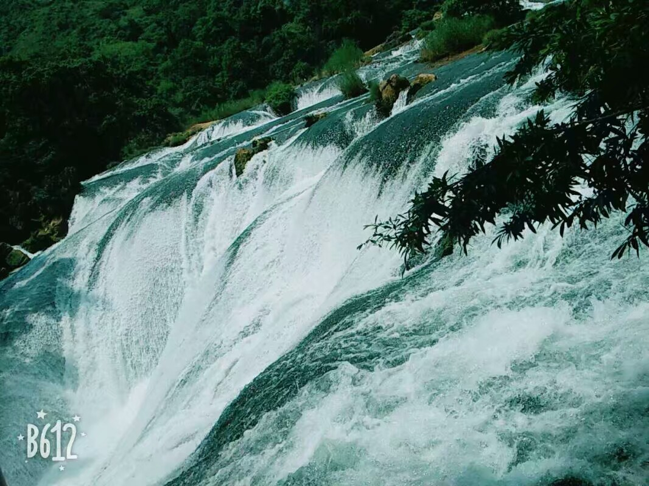

Slide 18
多么壮观的瀑布，从四面八方倾泻而下，仿佛灵魂里都弥漫着瀑布水声，更何况这一方小小的天地，震耳欲聋，由内而外的震撼也不过如此。

Slide 19
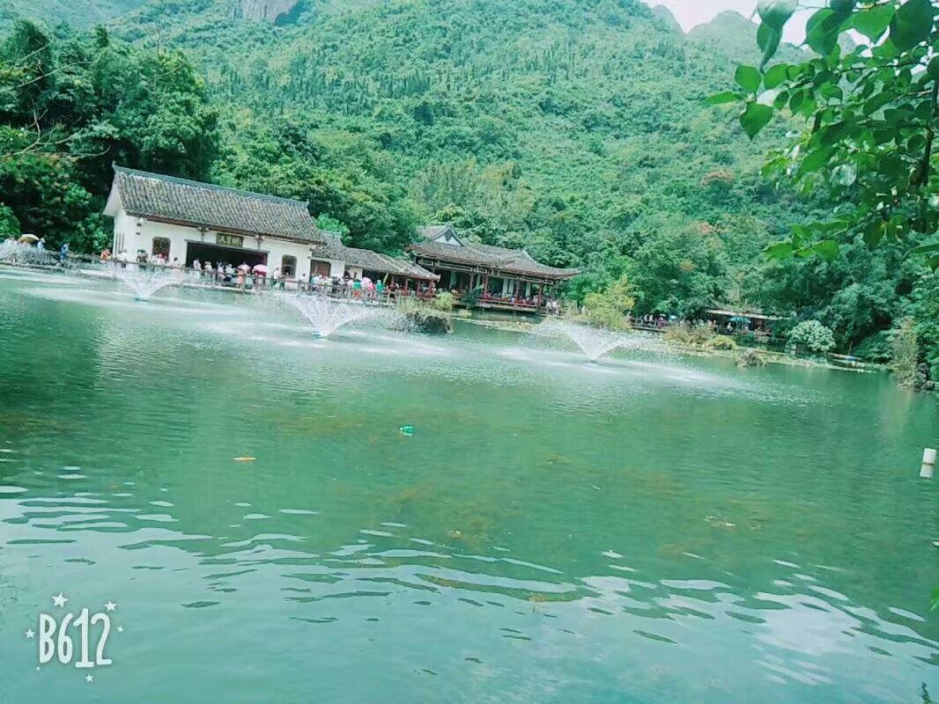
高老庄——猪八戒娶媳妇儿的地方。

Slide 20
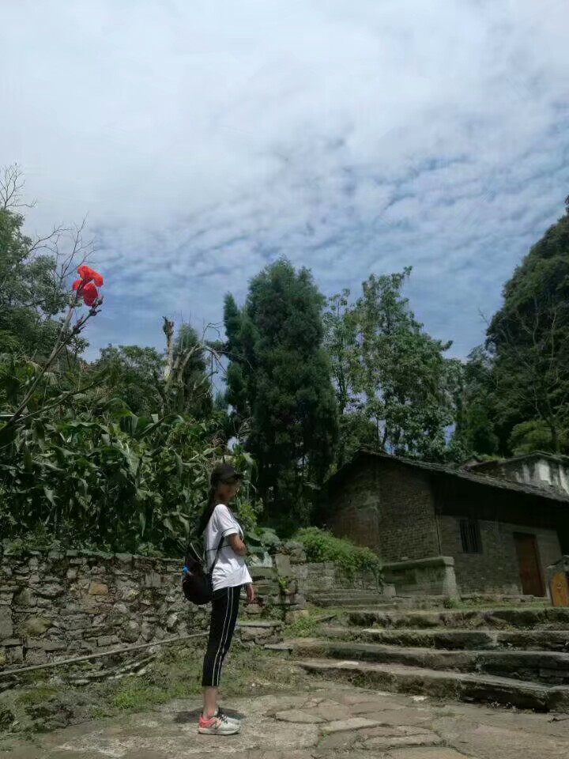
屯堡，乃是具有古文化意义的农村。碧水蓝天，青石板路，宛如小桥流水人家般美好的村庄风景。粉墙黛瓦，历史遗留下的断壁残垣上饱经风霜，刻满了岁月的沧桑。而那里没有城市的喧嚣与纸醉金迷，只有安静祥和的岁月静好。来到这个村庄要爬一段很高很高很陡很陡的坡。

Slide 21
贵州之行到此结束
拜拜~

